Slide 1
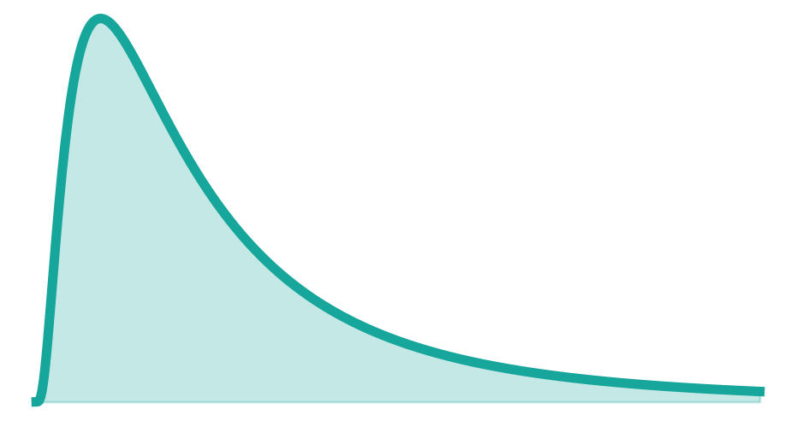
TEMA 2 — CÁLCULO DE PRIMAS
Sesión 10
De la prima pura a la prima comercial
Matemáticas Actuariales para Seguro de Daños, Fianzas y Reaseguro
Dos escalones: primero la prima técnica (lo que el actuario justifica), luego la comercial (lo que se cobra).
dos primas distintas
Facultad de Ciencias · UNAM

Slide 2
Dónde estamos
La prima pura, ya ajustada, es solo el primer piso
Tienen la prima pura de su ramo, E[S], y en la Sesión 9 la ajustaron por inflación y devaluación.
Pero eso todavía NO es el precio: cubre el siniestro esperado y nada más.
Hoy subimos dos escalones: la prima TÉCNICA (con recargos) y la prima COMERCIAL (con criterio de mercado).
MASDFR · Tema 2 · Sesión 10 — De la prima pura a la prima comercial
2 / 11

Slide 3
Dos primas distintas
El marco de toda la sesión
Prima técnica
Prima comercial
Sale del análisis actuarial: prima pura + recargos.
Cada pieza tiene sustento y se puede defender.
Es lo que se justifica y documenta en la NOTA TÉCNICA que se registra ante la CNSF.
Es la técnica ajustada por criterio de mercado.
Descuentos por competencia/apetito y recargos por pago fraccionado.
Es una decisión de negocio: la empresa puede o no aplicarla, y puede alejarse del número técnico.
MASDFR · Tema 2 · Sesión 10 — De la prima pura a la prima comercial
3 / 11

Slide 4

Prima técnica (1): gastos, comisiones y dividendos
Lo que cuesta operar el producto
Gastos de operación: lo que cuesta administrar la póliza (emisión, sistemas, personal).
Comisiones: lo que se paga al agente o canal de venta.
Dividendos: la devolución esperada al asegurado (cuando el producto la contempla).
Se expresan como % de la prima y “inflan” la prima pura para cubrirlos.
MASDFR · Tema 2 · Sesión 10 — De la prima pura a la prima comercial
4 / 11

Slide 5
Prima técnica (2): IBNR y reaseguro
Dos costos que también carga la prima
Costo de IBNR
Costo de reaseguro
Los siniestros ocurridos y aún no reportados. Si tarificas solo con lo reportado, subestimas: hay que cargar ese faltante.
Transferir la cola a un reasegurador cuesta una prima cedida. Ese costo entra en el precio del producto.
→ Tema 3 (reservas)
→ Tema 5 (reaseguro)
Aquí solo los nombramos como componentes de la prima técnica; su cálculo vive en los tracks de reservas y reaseguro.
MASDFR · Tema 2 · Sesión 10 — De la prima pura a la prima comercial
5 / 11

Slide 6
Prima técnica (3): margen técnico
Y qué implica la nota técnica
Recargo de seguridad: un colchón por la variabilidad del riesgo (la cola de S que ya vieron).
Utilidad: el margen de ganancia objetivo de la compañía.
Con esto se cierra la prima técnica: prima pura + gastos + IBNR + reaseguro + margen.
Qué implica la nota técnica
La prima técnica y CADA uno de sus componentes es lo que se documenta y justifica en la nota técnica.
Cada recargo lleva su valor, su método y su fuente.
La CNSF valida la técnica, no el precio comercial: por eso la frontera importa.
MASDFR · Tema 2 · Sesión 10 — De la prima pura a la prima comercial
6 / 11

Slide 7
Prima comercial (1): el mercado
Descuentos por elasticidad y apetito
El precio técnico es el “piso”; el precio que se cobra puede moverse por el mercado.
Elasticidad de precio: si el cliente es sensible al precio, un descuento retiene o gana cartera.
Apetito / competencia: la empresa puede bajar el precio para crecer en un segmento, o subirlo donde no quiere crecer.
Es una decisión COMERCIAL, no actuarial: puede quedar por debajo del precio técnico (y eso es un riesgo consciente).
MASDFR · Tema 2 · Sesión 10 — De la prima pura a la prima comercial
7 / 11

Slide 8

Prima comercial (2): pago fraccionado
Un recargo por pagar en parcialidades
Si el cliente paga en n exhibiciones (mensual, trimestral) en vez de una sola, la aseguradora financia ese diferimiento.
Por eso se aplica un recargo por pago fraccionado: pagar a plazos cuesta un poco más que de contado.
No todas las empresas lo ofrecen igual; es parte de la oferta comercial del producto.
MASDFR · Tema 2 · Sesión 10 — De la prima pura a la prima comercial
8 / 11

Slide 9
La frontera: actuario y comercial
Dónde termina un trabajo y empieza el otro
El actuario
El área comercial
Calcula y justifica la prima técnica.
Documenta cada supuesto en la nota técnica.
Garantiza suficiencia: que el precio cubra el riesgo.
Decide el precio de venta según el mercado.
Aplica descuentos y define el fraccionamiento.
Asume el riesgo de negocio de alejarse del técnico.
Regla: la prima comercial puede bajar del precio técnico, pero esa diferencia es una decisión de negocio consciente — no un error de cálculo.
MASDFR · Tema 2 · Sesión 10 — De la prima pura a la prima comercial
9 / 11

Slide 10
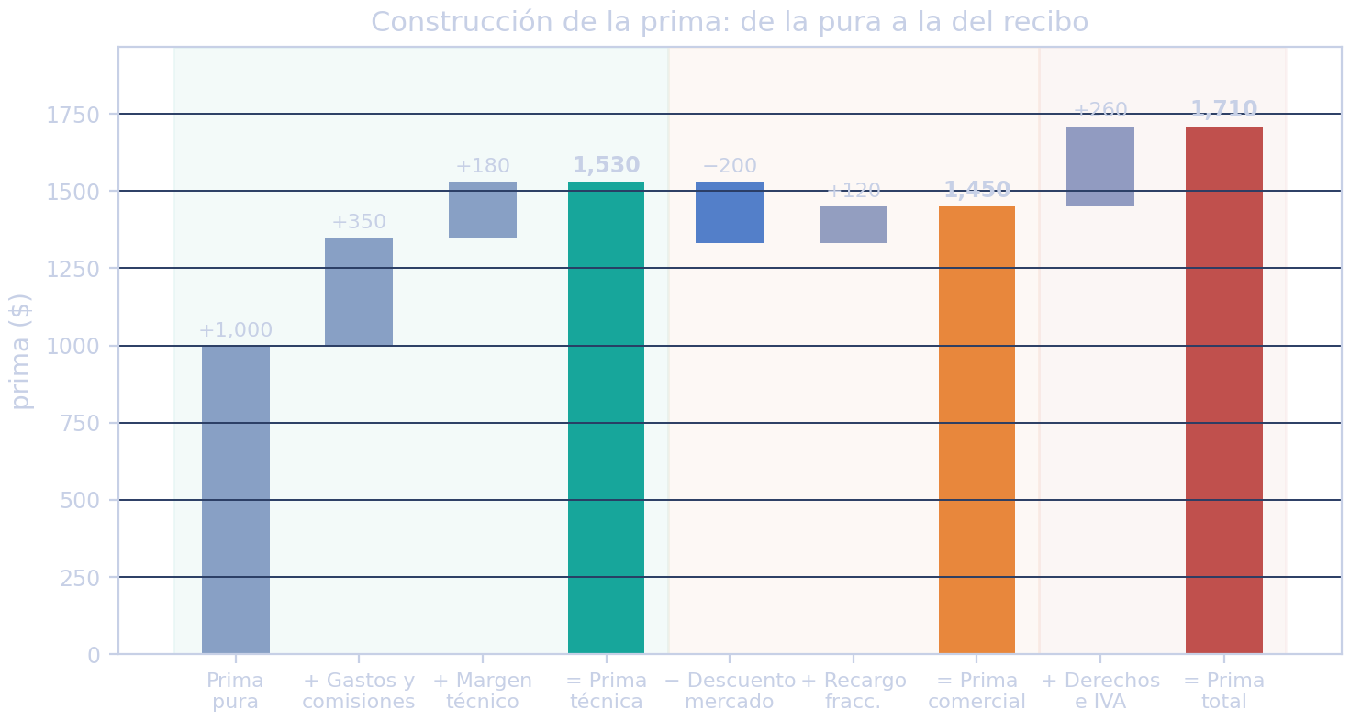
El recibo: cómo se documenta todo
De la prima pura al número que paga el cliente
El recibo es el desglose visible de todo lo que construimos, capa por capa.
Zona técnica (verde): prima pura → +recargos → prima técnica. Es lo que va en la nota técnica.
Zona comercial (naranja): −descuento de mercado, +recargo por fraccionamiento.
Cierre fiscal: + derechos de póliza e IVA → prima total del recibo.
MASDFR · Tema 2 · Sesión 10 — De la prima pura a la prima comercial
10 / 11

Slide 11
Lo que sigue
En el notebook
Idea que se llevan
Armamos el recibo capa por capa: de la prima pura ajustada a la prima total, y lo documentamos como una tabla-recibo con cada supuesto.
Hay DOS primas: la técnica (que el actuario justifica en la nota técnica) y la comercial (decisión de negocio). Saber dónde está la frontera.
MASDFR · Facultad de Ciencias, UNAM

